Slide 1
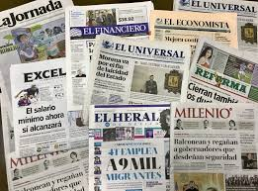
Los Periódicos

Slide 2
From the next slide onwards, click the sound icon and see if pupils can guess what picture will be revealed when you click the action button.
Go as far as slide 14 in lesson 1, then from slides 15 to 20 in lesson 2.

Slide 3
Un periódico

Slide 4
Noticias

Slide 5
Titulares de noticias

Slide 6
Las secciones

Slide 7
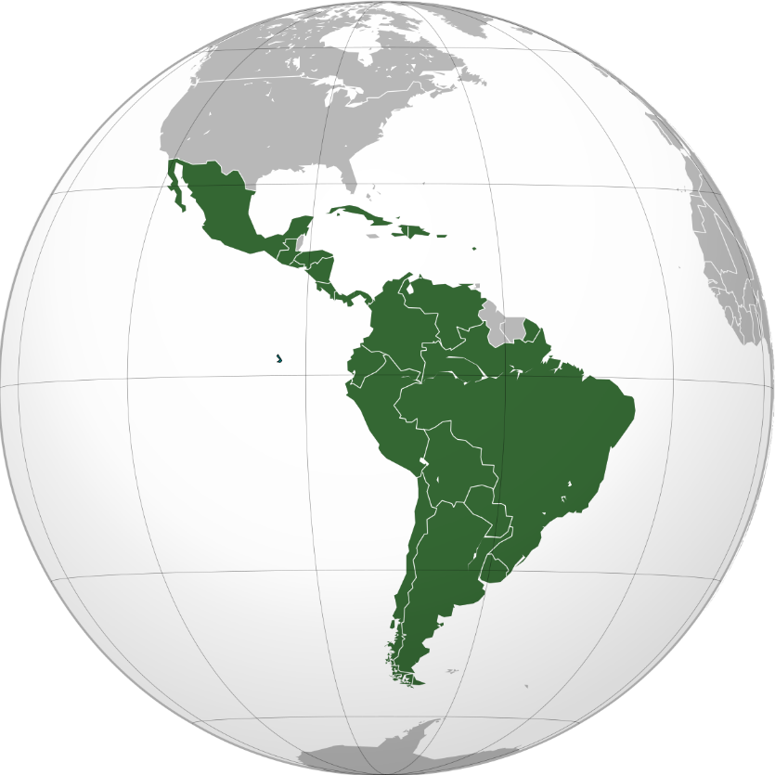
América Latina

Slide 8
Internacional

Slide 9
Economía

Slide 10
Tecnología

Slide 11
Ciencia

Slide 12
Salud

Slide 13
Cultura

Slide 14
Deportes

Slide 15
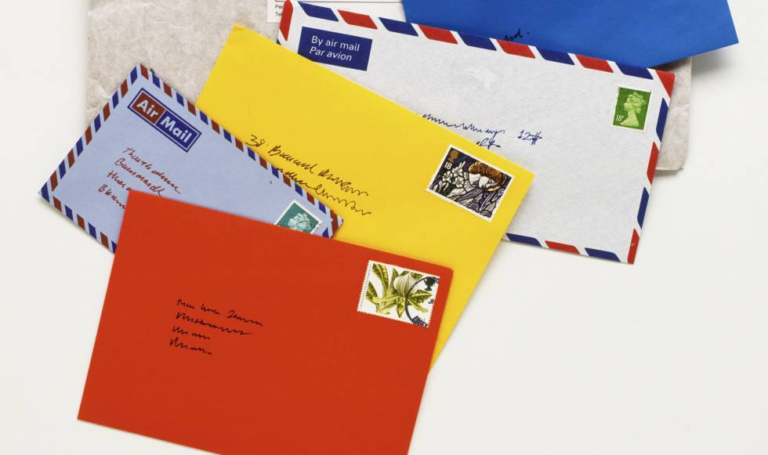
Cartas

Slide 16
Cocina

Slide 17
Tiempo

Slide 18
Moda

Slide 19
Televisión

Slide 20
Viajes

